Slide 1
أوراق عمل وحدة
(يُطبق المفاهيم الرياضية والعمليات الحسابية )
اعداد :
إيمان راشد الشامسي

Slide 2
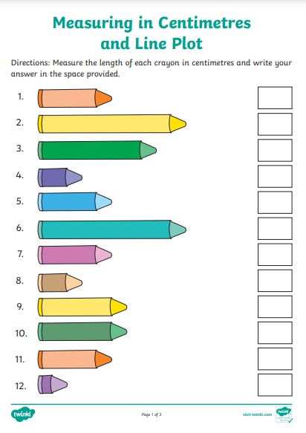
الدرس الثالث عشر
المعيار | المخرج | عنوان الدرس | الوحدة
يستخدم المسطرة لقياس الأطوال عندما يطلب منه ذلك يقيس المساحات عن طريق عد المربعات | يقيس المساحات والأطوال | قياس الأطوال والمساحات | يُطبق المفاهيم الرياضية والعمليات الحسابية
ورقة عمل

